Slide 1
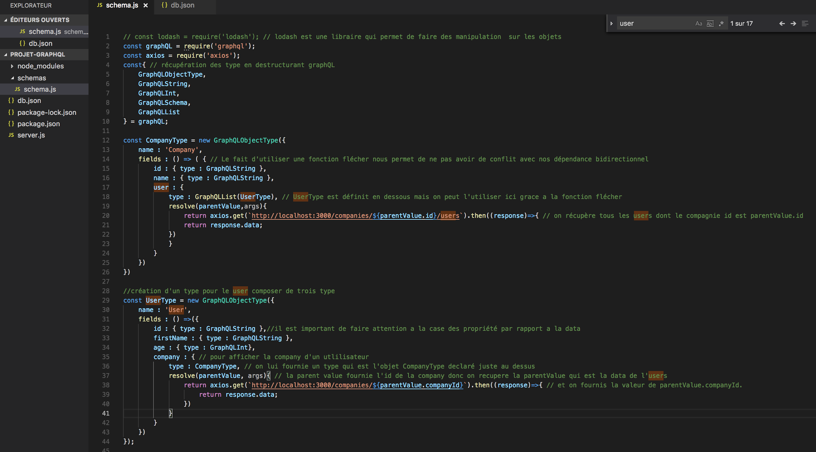
Premiere partie du fichier schemas.js

Slide 2
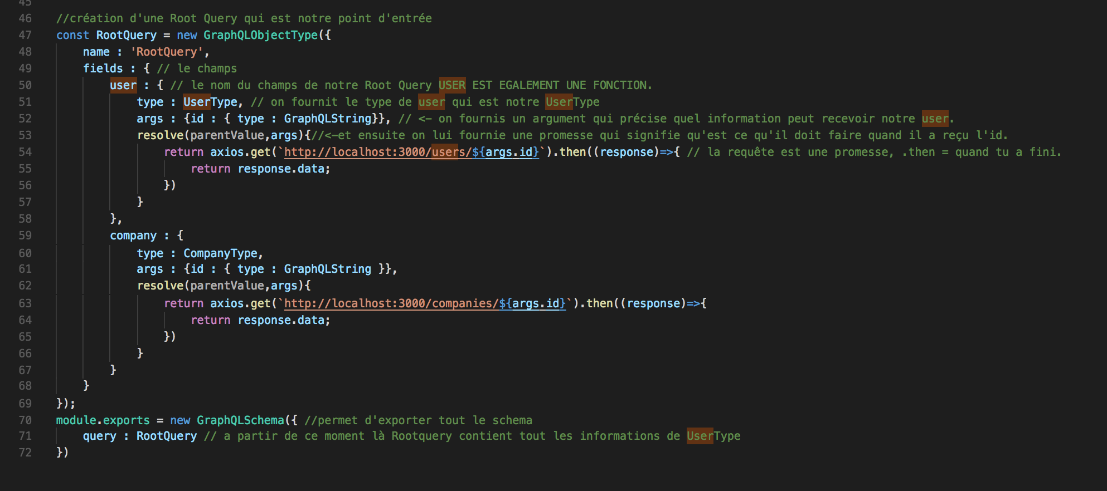
Deuxième partie du fichier schemas.js

Slide 3
